Slide 1


Формирование функциональной грамотности учащихся в начальной школе
Автор: учитель начальных классов
Морозенко Татьяна Николаевна
МОБУ СОШ № 2

Slide 2
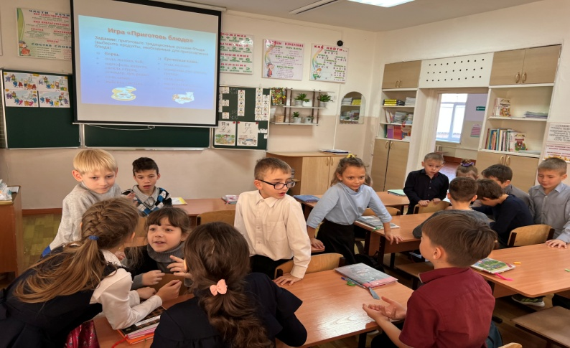
Одна из важнейших задач современной школы – формирование функционально грамотных людей.
Что такое «функциональная грамотность»?
Функциональная грамотность – способность человека вступать в отношения с внешней средой, быстро адаптироваться и функционировать в ней.
Основы функциональной грамотности закладываются в начальной школе, где идет интенсивное обучение различным видам речевой деятельности – письму и чтению, говорению и слушанию.

Slide 3
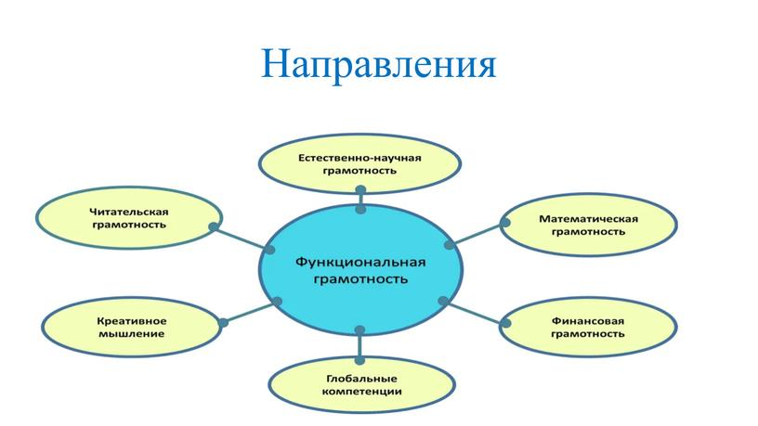

Slide 4
Базовым навыком функциональной грамотности является читательская грамотность. В современном обществе умение работать с информацией (читать, прежде всего) становится обязательным условием успешности.
Внимание важно уделять развитию осознанности чтения.
Осознанное чтение является основой саморазвития личности – грамотно читающий человек понимает текст, размышляет над его содержанием, легко излагает свои мысли, свободно общается. Осознанное чтение создает базу не только для успешности на уроках русского языка и литературного чтения , но и является гарантией успеха в любой предметной области,
В наше время понятие грамотности изменяется и расширяется, но оно по-прежнему остается связанным с пониманием самых различных текстов.
Наряду с печатными текстами современный человек может читать и электронные книги, большой популярностью сегодня пользуются и аудиокниги, поэтому школа должна научить ученика работать с различными текстами: «бумажными», электронными и звучащими.

Slide 5
«День единого текста» - это технология работы с одним и тем же текстом в течение всего дня.
«День единого текста» - это технология смыслового чтения.
Благодаря созданию единого образовательного пространства в школе использование этой технологии позволяет эффективно формировать у учащихся навыки читательской грамотности как необходимого условия развития всех видов функциональной грамотности.

Slide 6
Образовательный процесс строится на передаче информации, поэтому многие учёные обращали внимание на роль наглядного представления информации в обучении.
Принцип наглядности является одним из ведущих в обучении школьников. Использование таблиц, схем, рисунков способствует быстрому запоминанию и осмыслению изучаемого материала. С учётом современных технических возможностей идея визуализации приобретает новые черты.
Визуализация
помогает учащимся интегрировать новые знания
помогает правильно организовывать и анализировать информацию
позволяет связывать полученную информацию в целостную картину о том или ином явлении или объекте
развивает критическое мышление

Slide 7
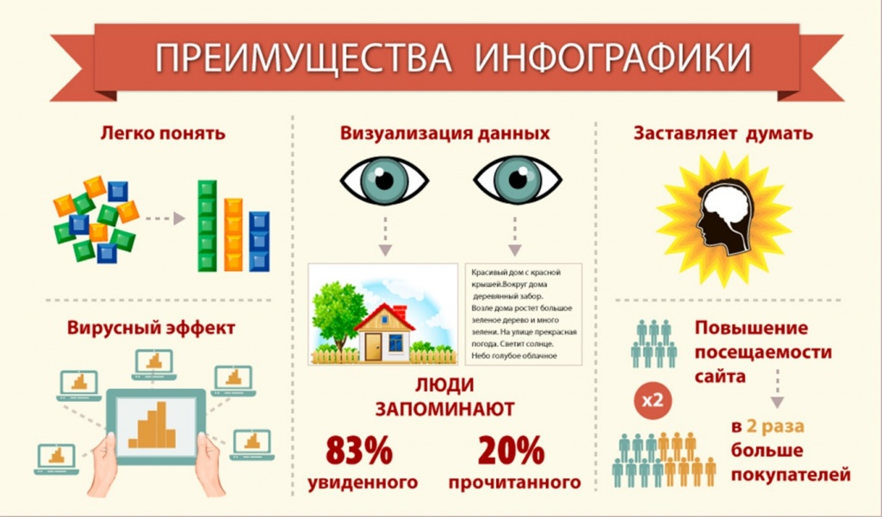
Красивый дом с красной крышей. Вокруг дома деревянный забор. Возле дома растет большое зеленое дерево и много зелени. На улице прекрасная погода. Светит солнце. Небо голубое.

Slide 8
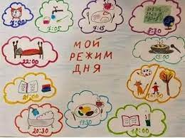
Техники визуализации в образовательном процессе
Таймлайн – это временная шкала, прямой отрезок, на который в хронологической последовательности наносятся события. Линии или ленты времени используются при работе с биографиями, а так же для формирования системного взгляда на исторические процессы.
«Окружающий мир»
Выполнение заданий на составление режима дня.
Последовательность природных явлений
Родословная семьи
Алгоритм действий и правил поведения
«Математика»
Рассматривание числовых последовательностей;
Выполнение различных заданий на нахождение и расположение чисел (величин) в определенном порядке;
Отработка алгоритма решения уравнения.
«Русский язык»
Расположение предложений в такой последовательности, чтобы получился рассказ;
Расположение реплик диалога в правильной последовательности;
Расположение вопросов к тексту в правильной последовательности.
«Литературное чтение»
Установление соотношений между частями текста
Последовательность событий

Slide 9
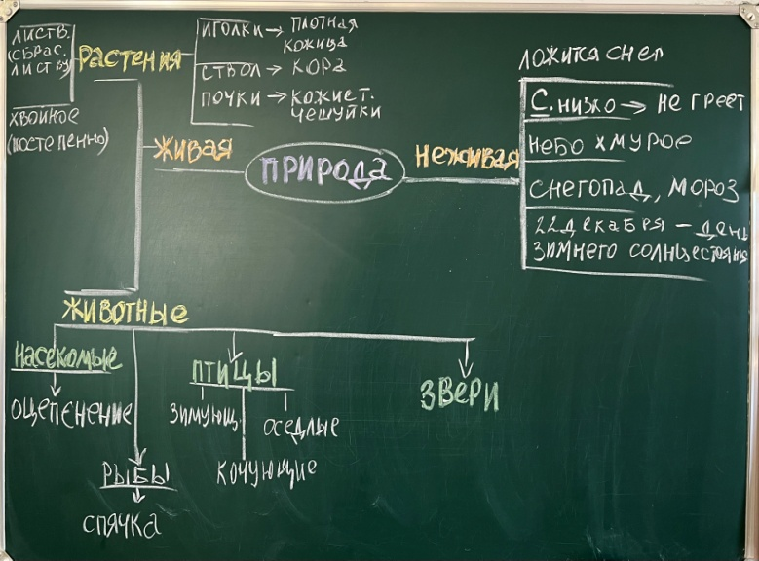
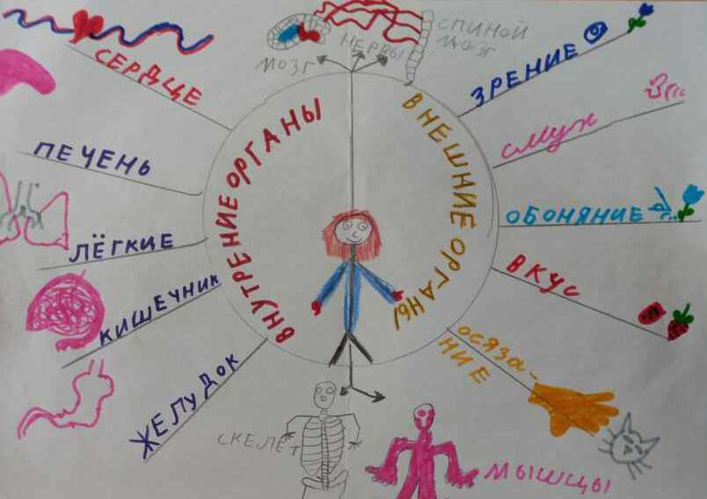
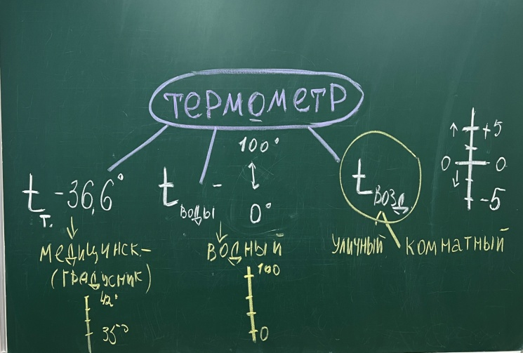
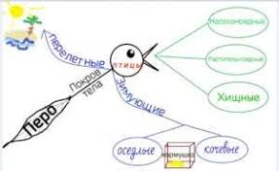
Техники визуализации в образовательном процессе
Интеллект – карта – это графический способ представить идеи, концепции, информацию в виде карты, состоящей из ключевых или вторичных тем. То есть, это инструмент для структурирования идей, планирования своего времени, запоминания больших объёмов информации, проведения мозговых штурмов.

Slide 10
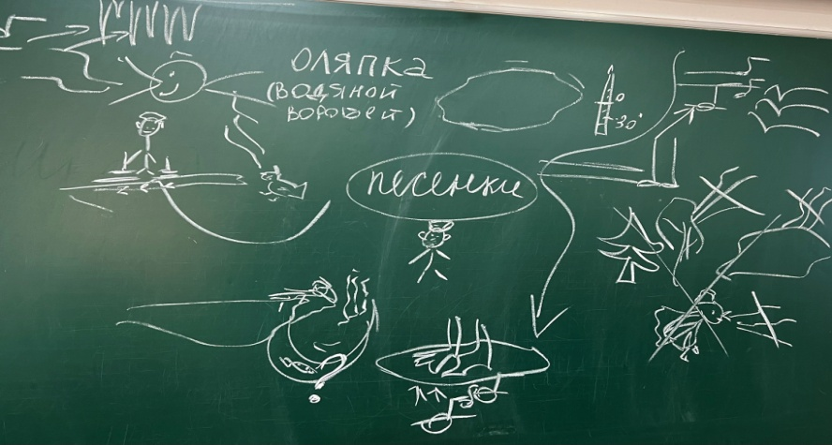
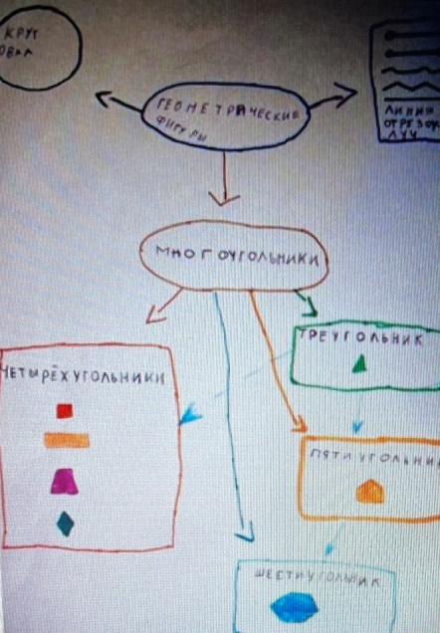
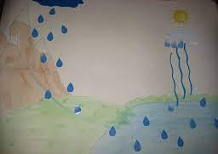
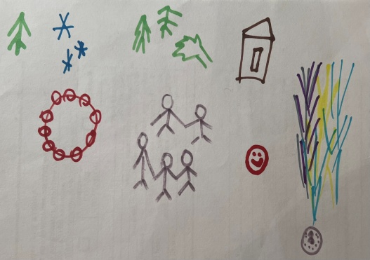
Техники визуализации в образовательном процессе
Скрайбинг – это визуализация информации при помощи графических символов, просто понятно отображающих её содержание и внутренние связи. Выступления в технике скрайбинга – это прежде всего искусство сопровождения произносимой речи «на лету» рисунками фломастером на белой доске (или листе бумаги). Как правило, иллюстрируются ключевые моменты рассказа и взаимосвязи между ними.

Slide 11
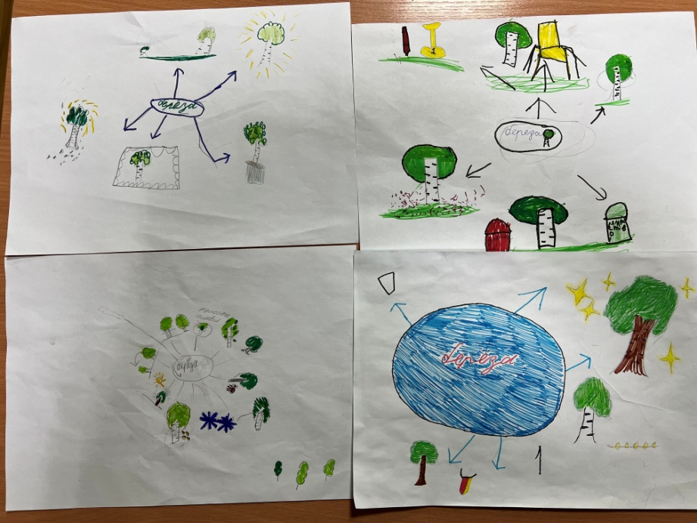
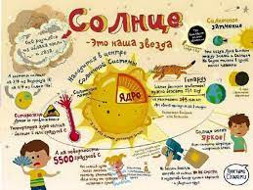
Техники визуализации в образовательном процессе
Инфографика – это графический способ подачи информации, данных и знаний. Основными принципами инфографики являются содержательность, смысл, лёгкость восприятия. Для создания инфографики можно использовать таблицы, диаграмма, графические элементы и т.д.

Slide 12
Применение визуальных техник на уроках имеет ряд преимуществ: чередование видов деятельности, способов подачи информации позволяет активизировать различные каналы восприятия, способствует повышению внимания и росту активности учащихся на уроке, снижает утомляемость. Урок становится более ярким и интересным.

Slide 13
.
Спасибо за внимание!

